Slide 1

Détectez les Bad Buzz grâce au Deep Learning

Slide 2

Sommaire
Contexte
Données
Approche 1 : API sur étagère
Approche 2 : Modèle sur mesure simple
Approche 3 : Modèle sur mesure avancé
Récapitulatif
Déploiement
Conclusion

Slide 3
Contexte
Air paradis
Bad buzz
Sentiments des tweets
Comparaison de 3 approches

Slide 4
Données
Dataset : Sentiment 140
1600000 tweets
Label sentiment POSITIF / NEGATIF
Equilibre des labels
Accuracy

Slide 5
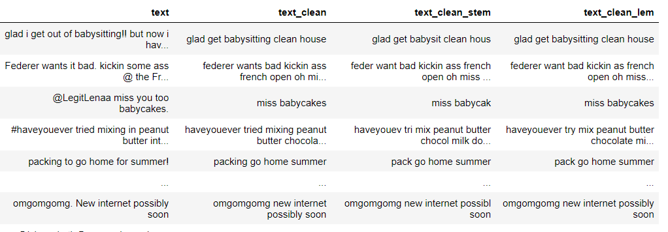
Données
Preprocessing
Caractères spéciaux, majuscules, stop words
Stemmatisation, Lemmatisation

Slide 6
Approche 1 : API sur étagère
Azure cognitive services for languages
API
Verbe HTTP | POST
URI | Endpoint + chemin /text/analytics/version/sentiment
En-tête | Ocp-Apim-Subscription-Key Content-Type
Corps | Tableau JSON documents[{Id text}...]

Slide 7
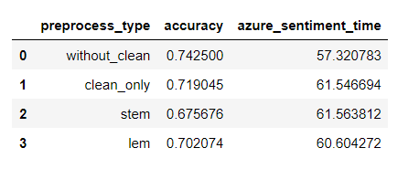
Approche 1 : API sur étagère
Réponse : Id Sentiment Scores
Scores : Positif / Négatif / Neutre / Mixed
Résultats

Slide 8
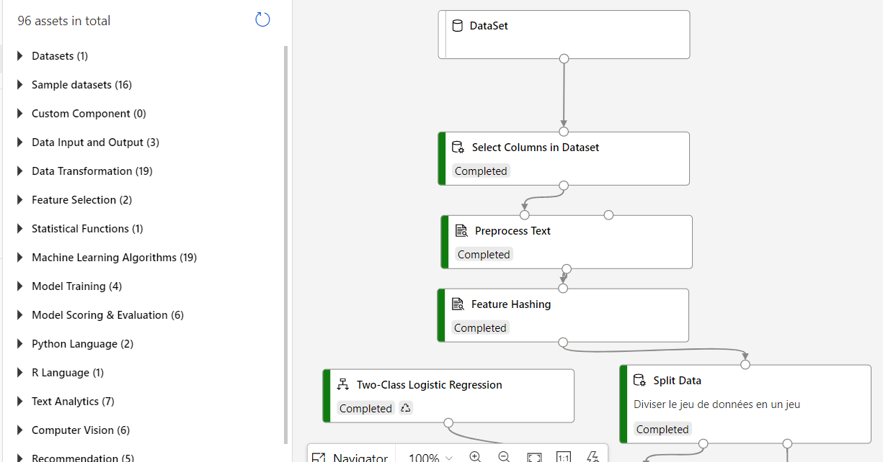
Approche 2 : Modèle sur mesure simple

Slide 9
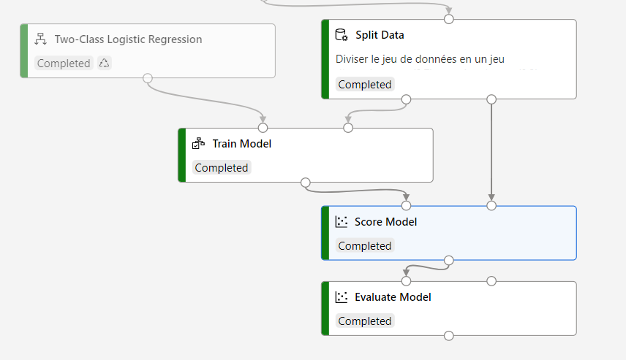
Approche 2 : Modèle sur mesure simple

Slide 10
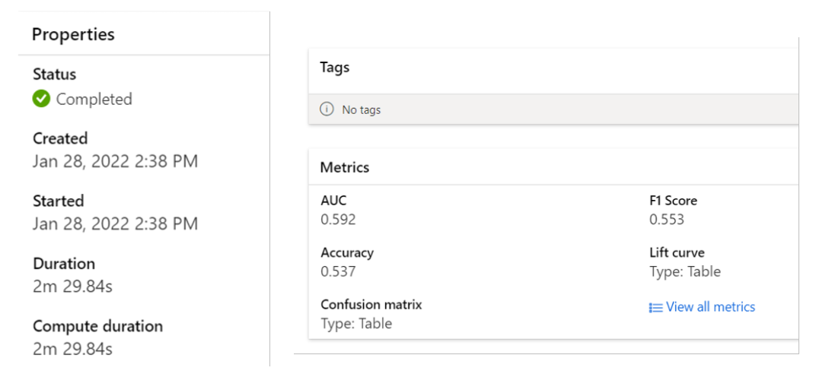
Approche 2 : Modèle sur mesure simple
Résultats

Slide 11
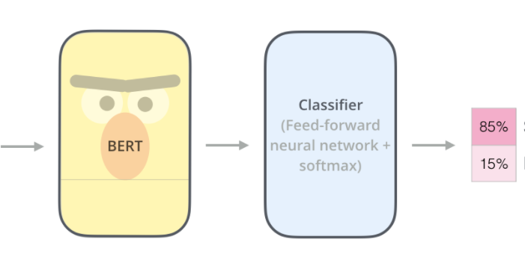
Approche 3 : Modèle sur mesure avancé
Baseline : Naive Bayes
Modèle sur mesure :
Réseau de neurones classique
Réseau de neurones à mémoire : LSTM
BERT : Réseau de neurones pré-entrainé : BERT

Slide 12
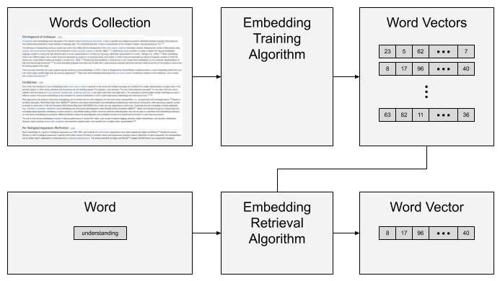
Approche 3 : Modèle sur mesure avancé
Plongement de mots
Keras Inline
Word2Vec
GloVe

Slide 13
Approche 3 : Modèle sur mesure avancé
Mode opératoire
1 Basic / LSTM LSTM
2 clean only / stem / lem LSTM lem
3 embedding inline / Word2Vec / GloVe LSTM lem GloVe
4 Optimisation

Slide 14
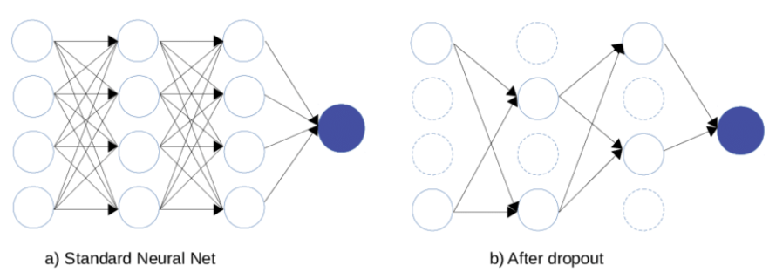
Approche 3 : Modèle sur mesure avancé
Optimisation : Dropout

Slide 15
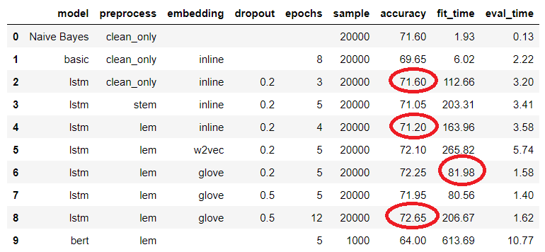
Approche 3 : Modèle sur mesure avancé
Résultats

Slide 16
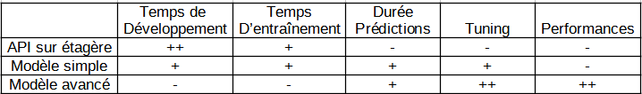
Récapitulatif
Synthèse des 3 approches

Slide 17
Déploiement
Déploiement ACI
Modèle à déployer
Config deploiement
Config inférence
Modèle entrainé
et enregistré
CPU
Mémoire
Script
Environnement
Init : chargement
Run : prédictions
Libraries
Versions
Démo ...

Slide 18
Conclusion
Avantages et inconvénients pour chaque approche
Utilisation / Contexte / Compromis
Temps, Coûts, Performances

